Slide 1
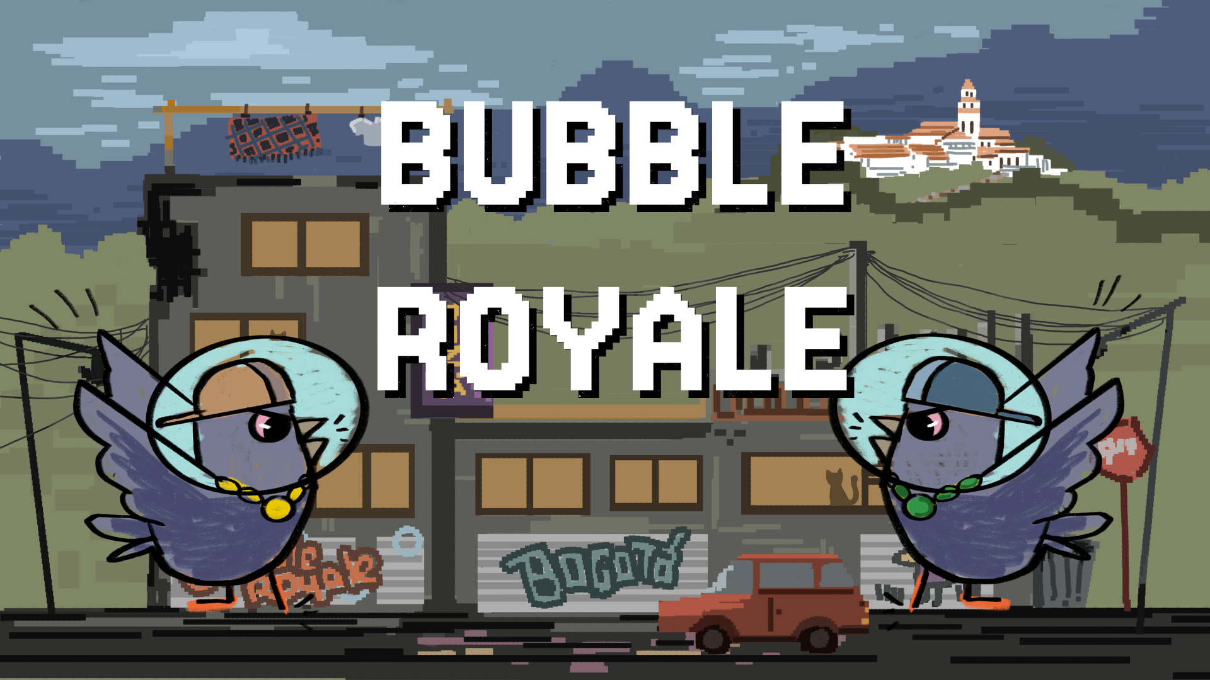

Slide 2
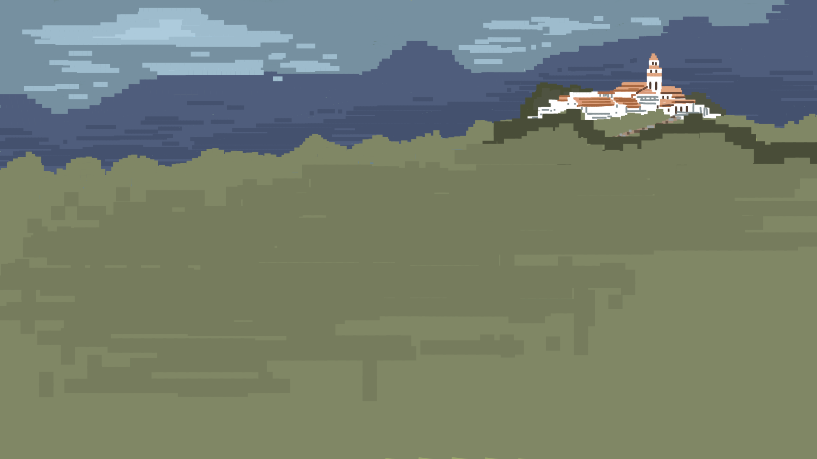
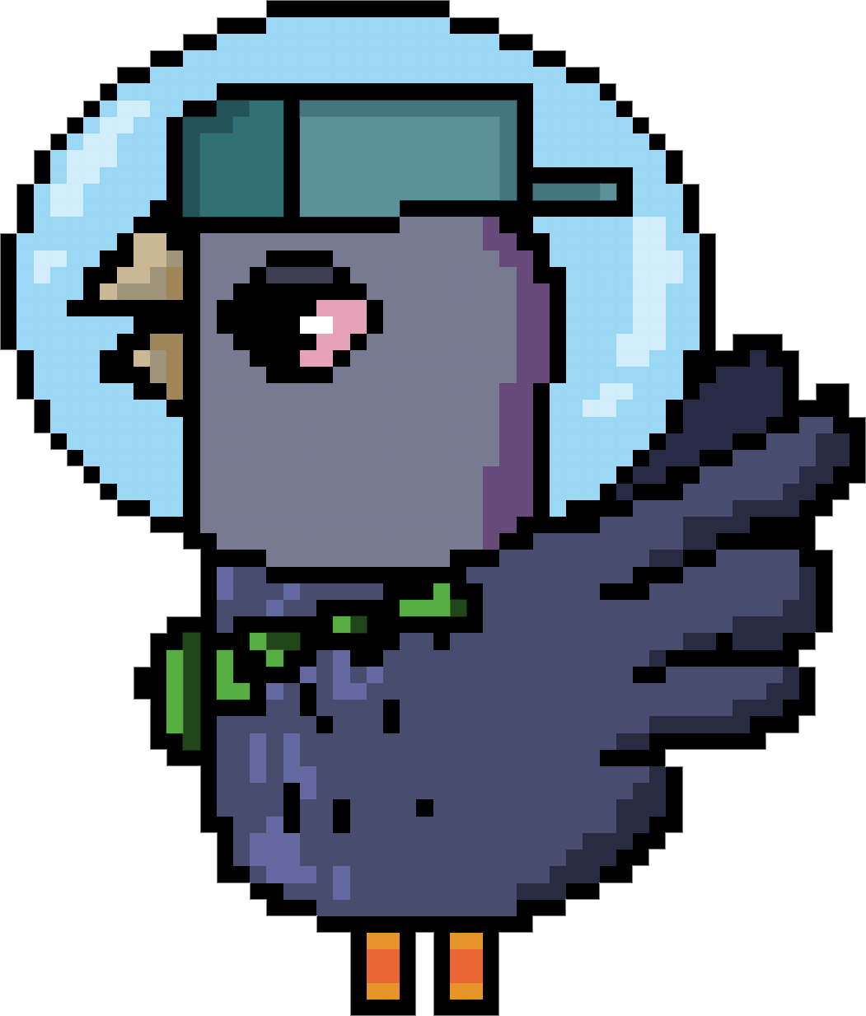
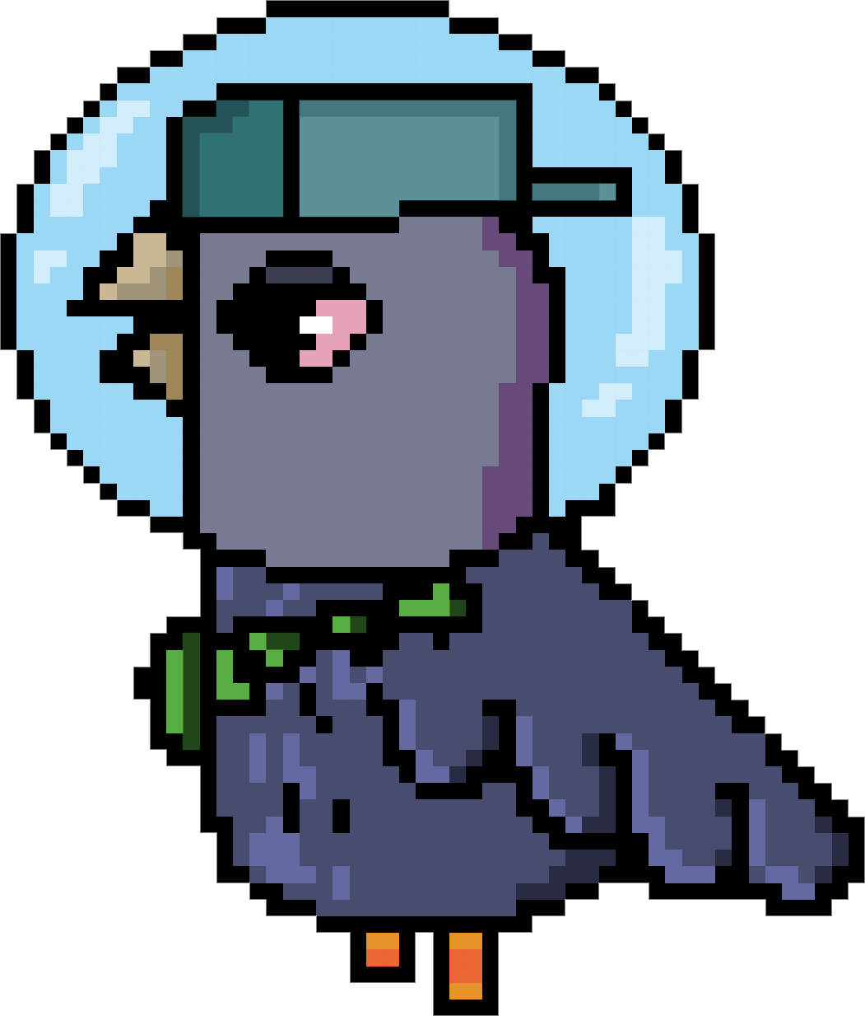
Bubble Royale
Bubble Royale es un juego PVP local en estilo Pixel-art lleno de acción y emoción. Estas son sus características clave:
Duelo épico entre amigos
Muerte Súbita
Estilo visual único
Ambiente bogotano
Música tensa
Diversión asegurado
Juego: Bubble Royale Estudio: Spikes and bubbles studio Género: PvP local 2 jugadores
Plataformas: PC & Web Motor: Unity 2022.3.24F1 Audiencia: PEG13

Slide 3
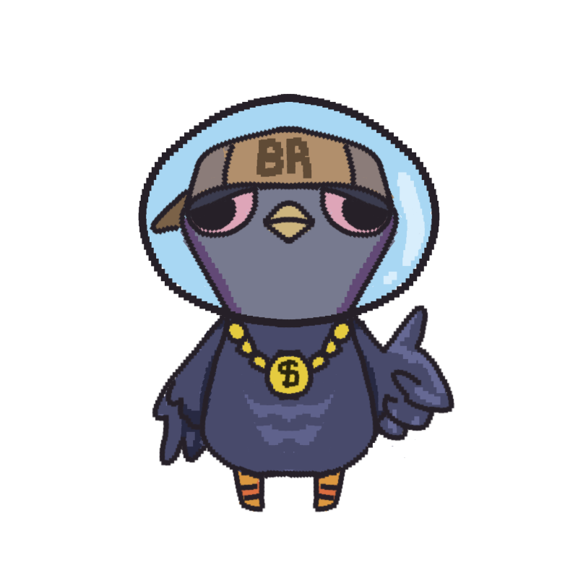
Narrativa
Eres una paloma de corazón bogotano, criada en los tejados de la séptima y acostumbrada a esquivar buses de TransMilenio y ciclas sin frenos, sin embargo ahora la comunidad de palomas debe usar cascos burbuja para protegerse del smog y la polución de la ciudad. Tu territorio es sagrado: el parque, la plaza, la esquina donde siempre cae una empanada. Pero ahora, otras palomas y enemigos foráneos quieren invadir tu zona y apoderarse de tus migas.
No te vas a dejar. Solo hay espacio para una reina o rey de las alturas. ¡Aletea, lucha y demuestra quién manda en Bogotá!

Slide 4
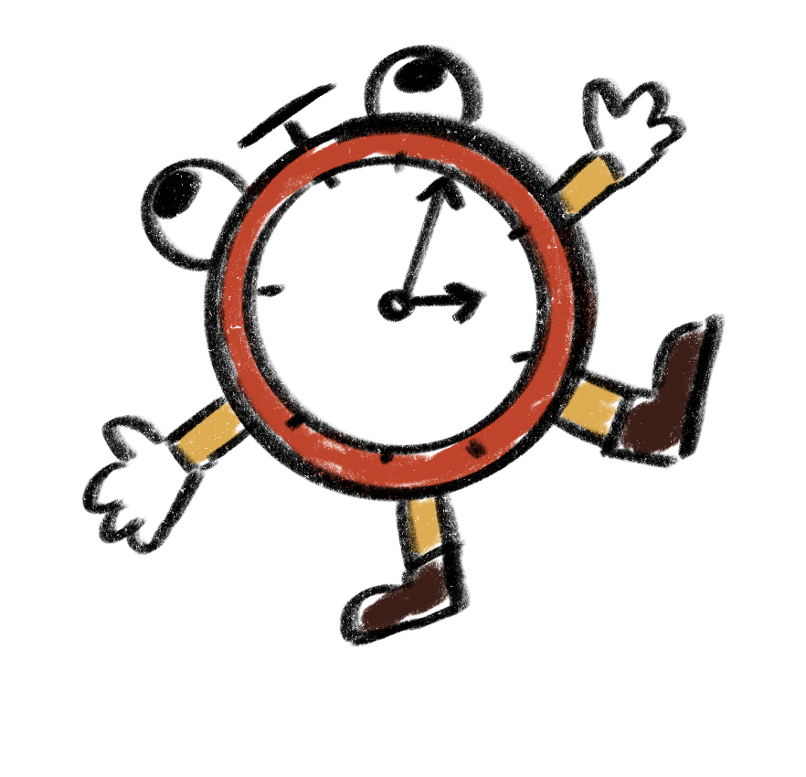
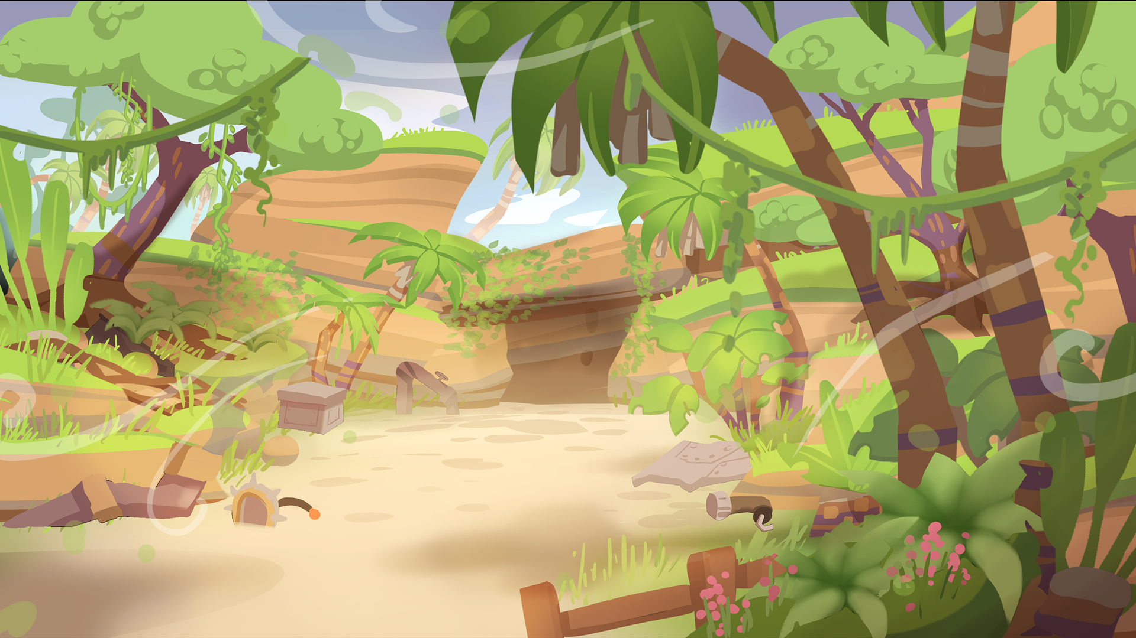
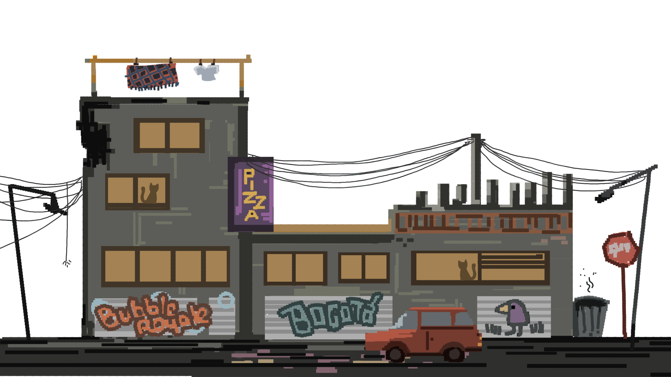
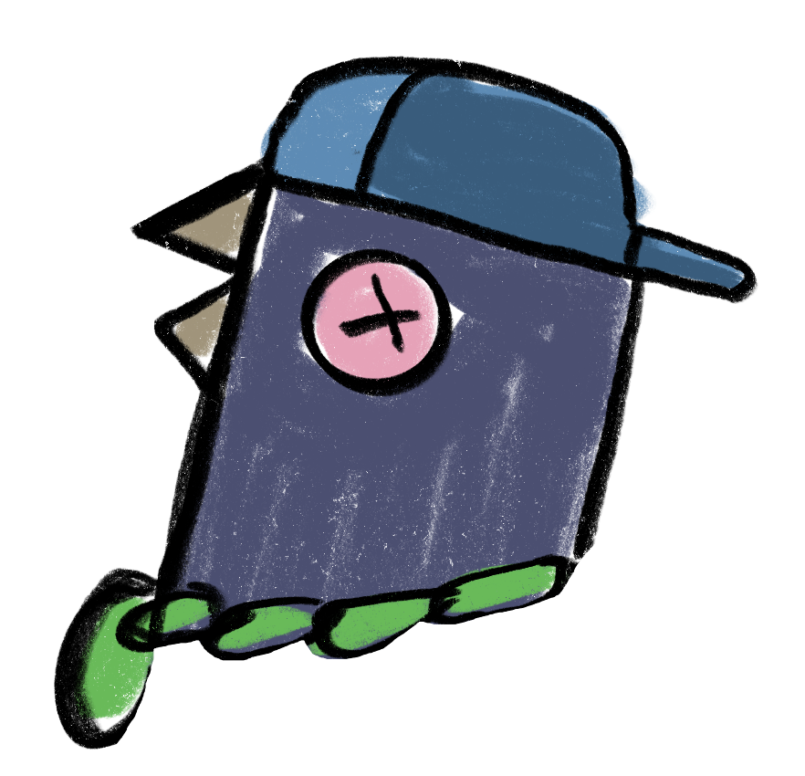
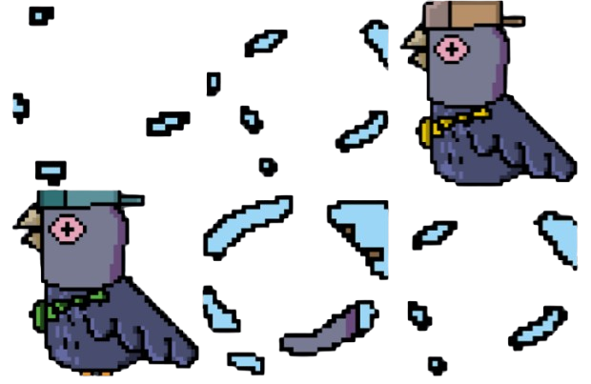
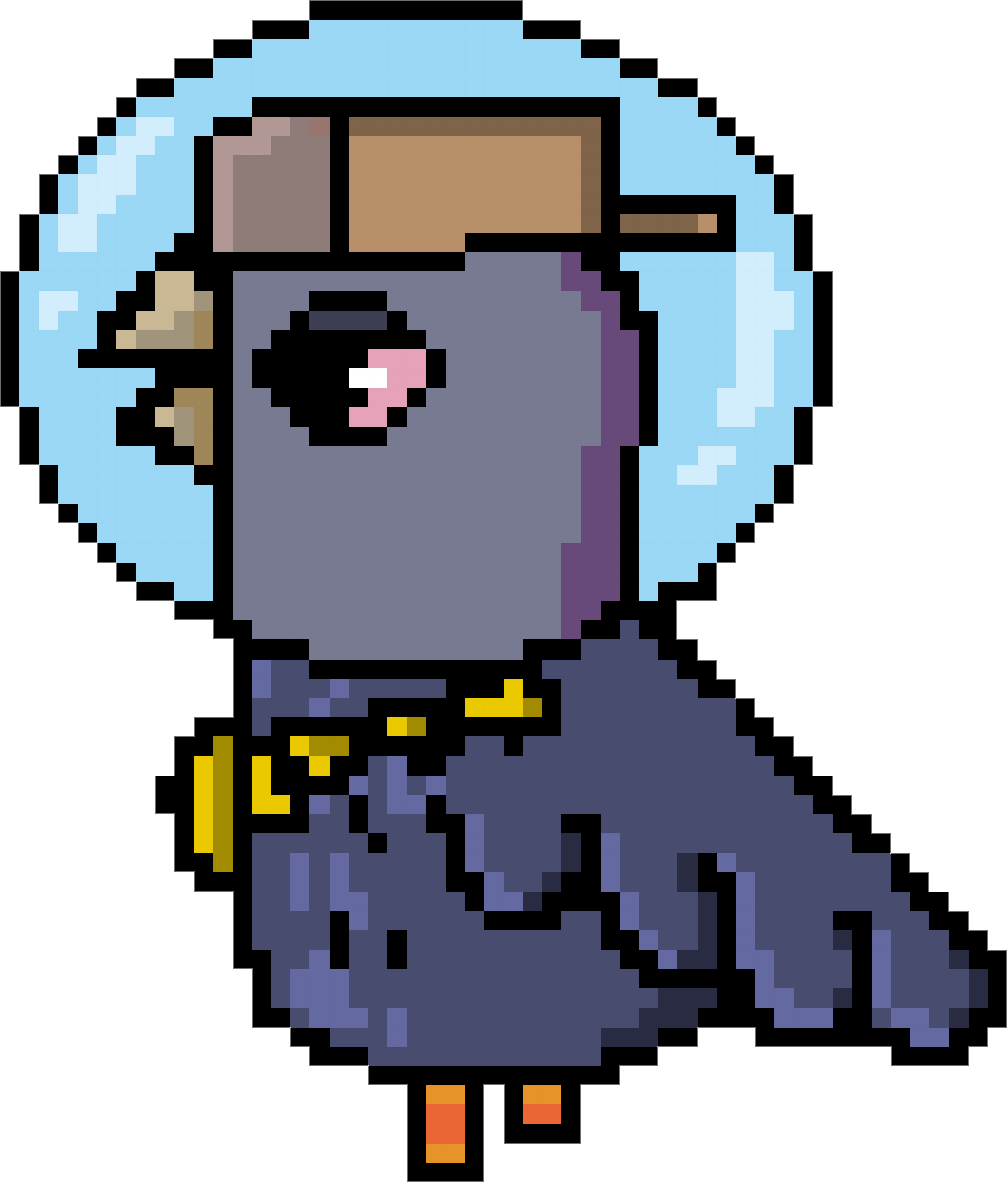
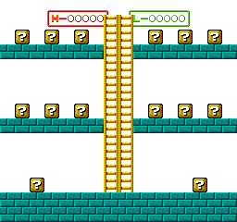
Arte Concepto

Slide 5
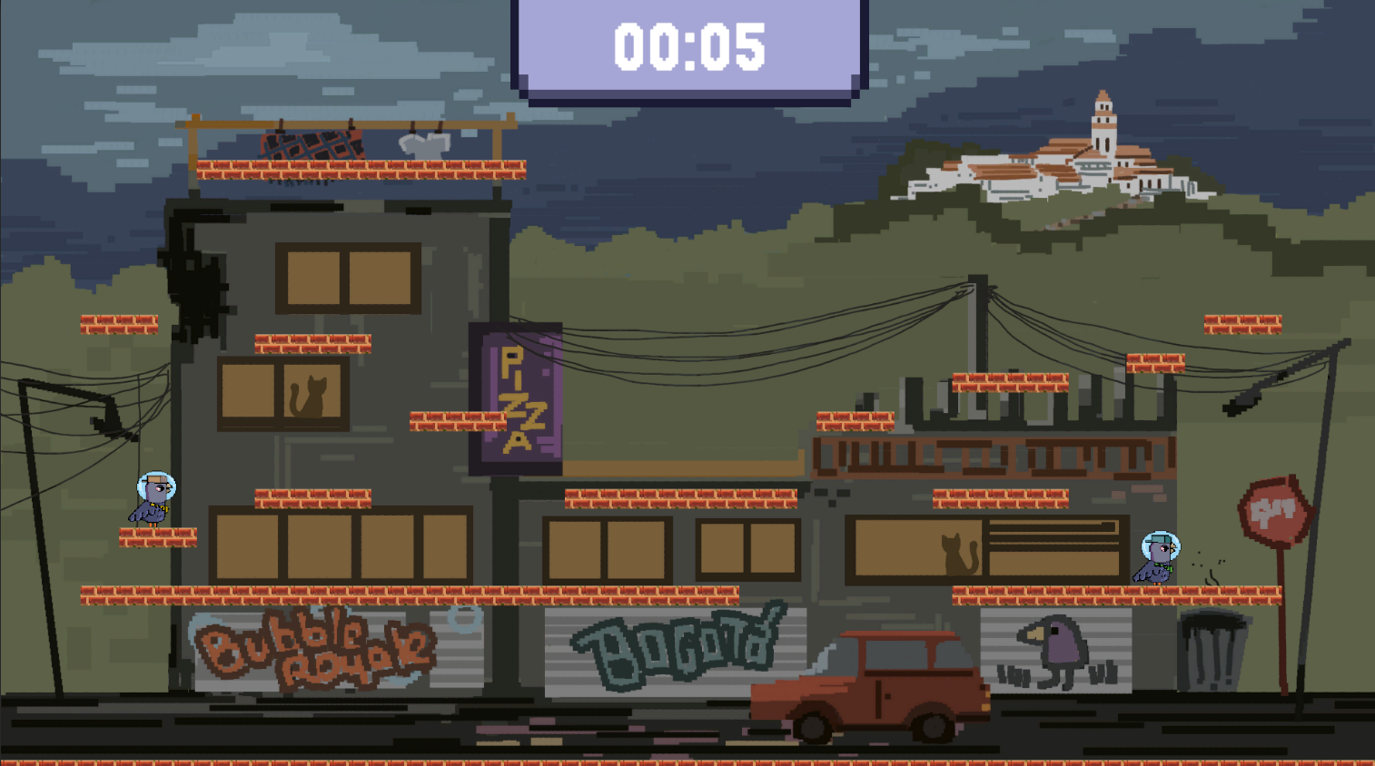
Acerca de
Plataformas del Escenario en Bubble Royale
En Bubble Royale, los jugadores controlan palomas en una casa abandonada que se pueden mover a través de plataformas de ladrillo. Estas palomas tienen una burbuja en su cabeza para protegerse del smog y la polución de Bogotá, es por esto que deben evitar a toda costa que su oponente rompa su burbuja.
Elementos clave del escenario:
Saltos y movilidad: Los jugadores pueden moverse y saltar entre las plataformas de ladrillo sin restricciones, utilizando el entorno para esquivar a su oponente o posicionarse mejor.
Muerte súbita: Durante la muerte súbita, caen púas del cielo, añadiendo una capa extra de tensión mientras los jugadores deben evitar ser alcanzados y sobrevivir.

Slide 6
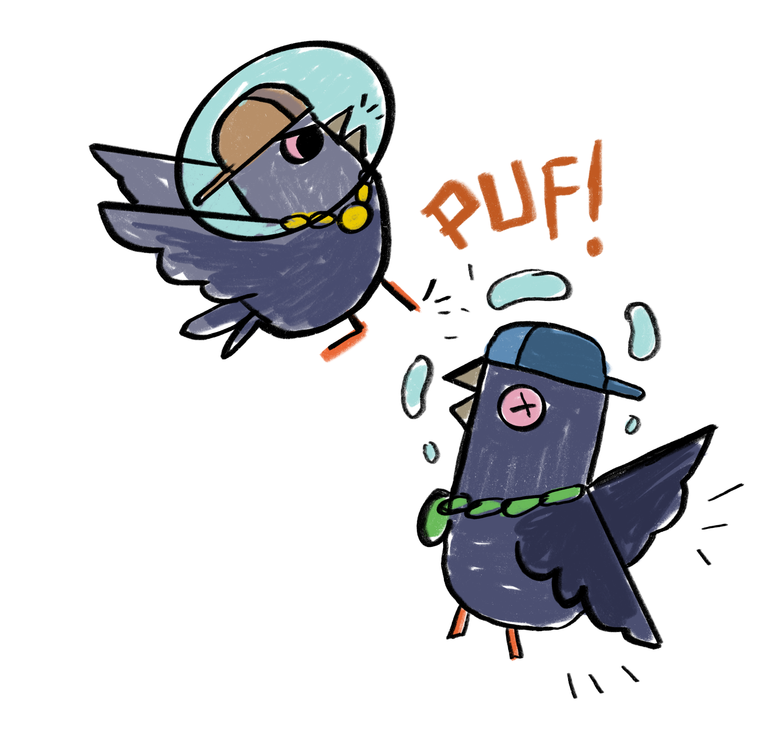
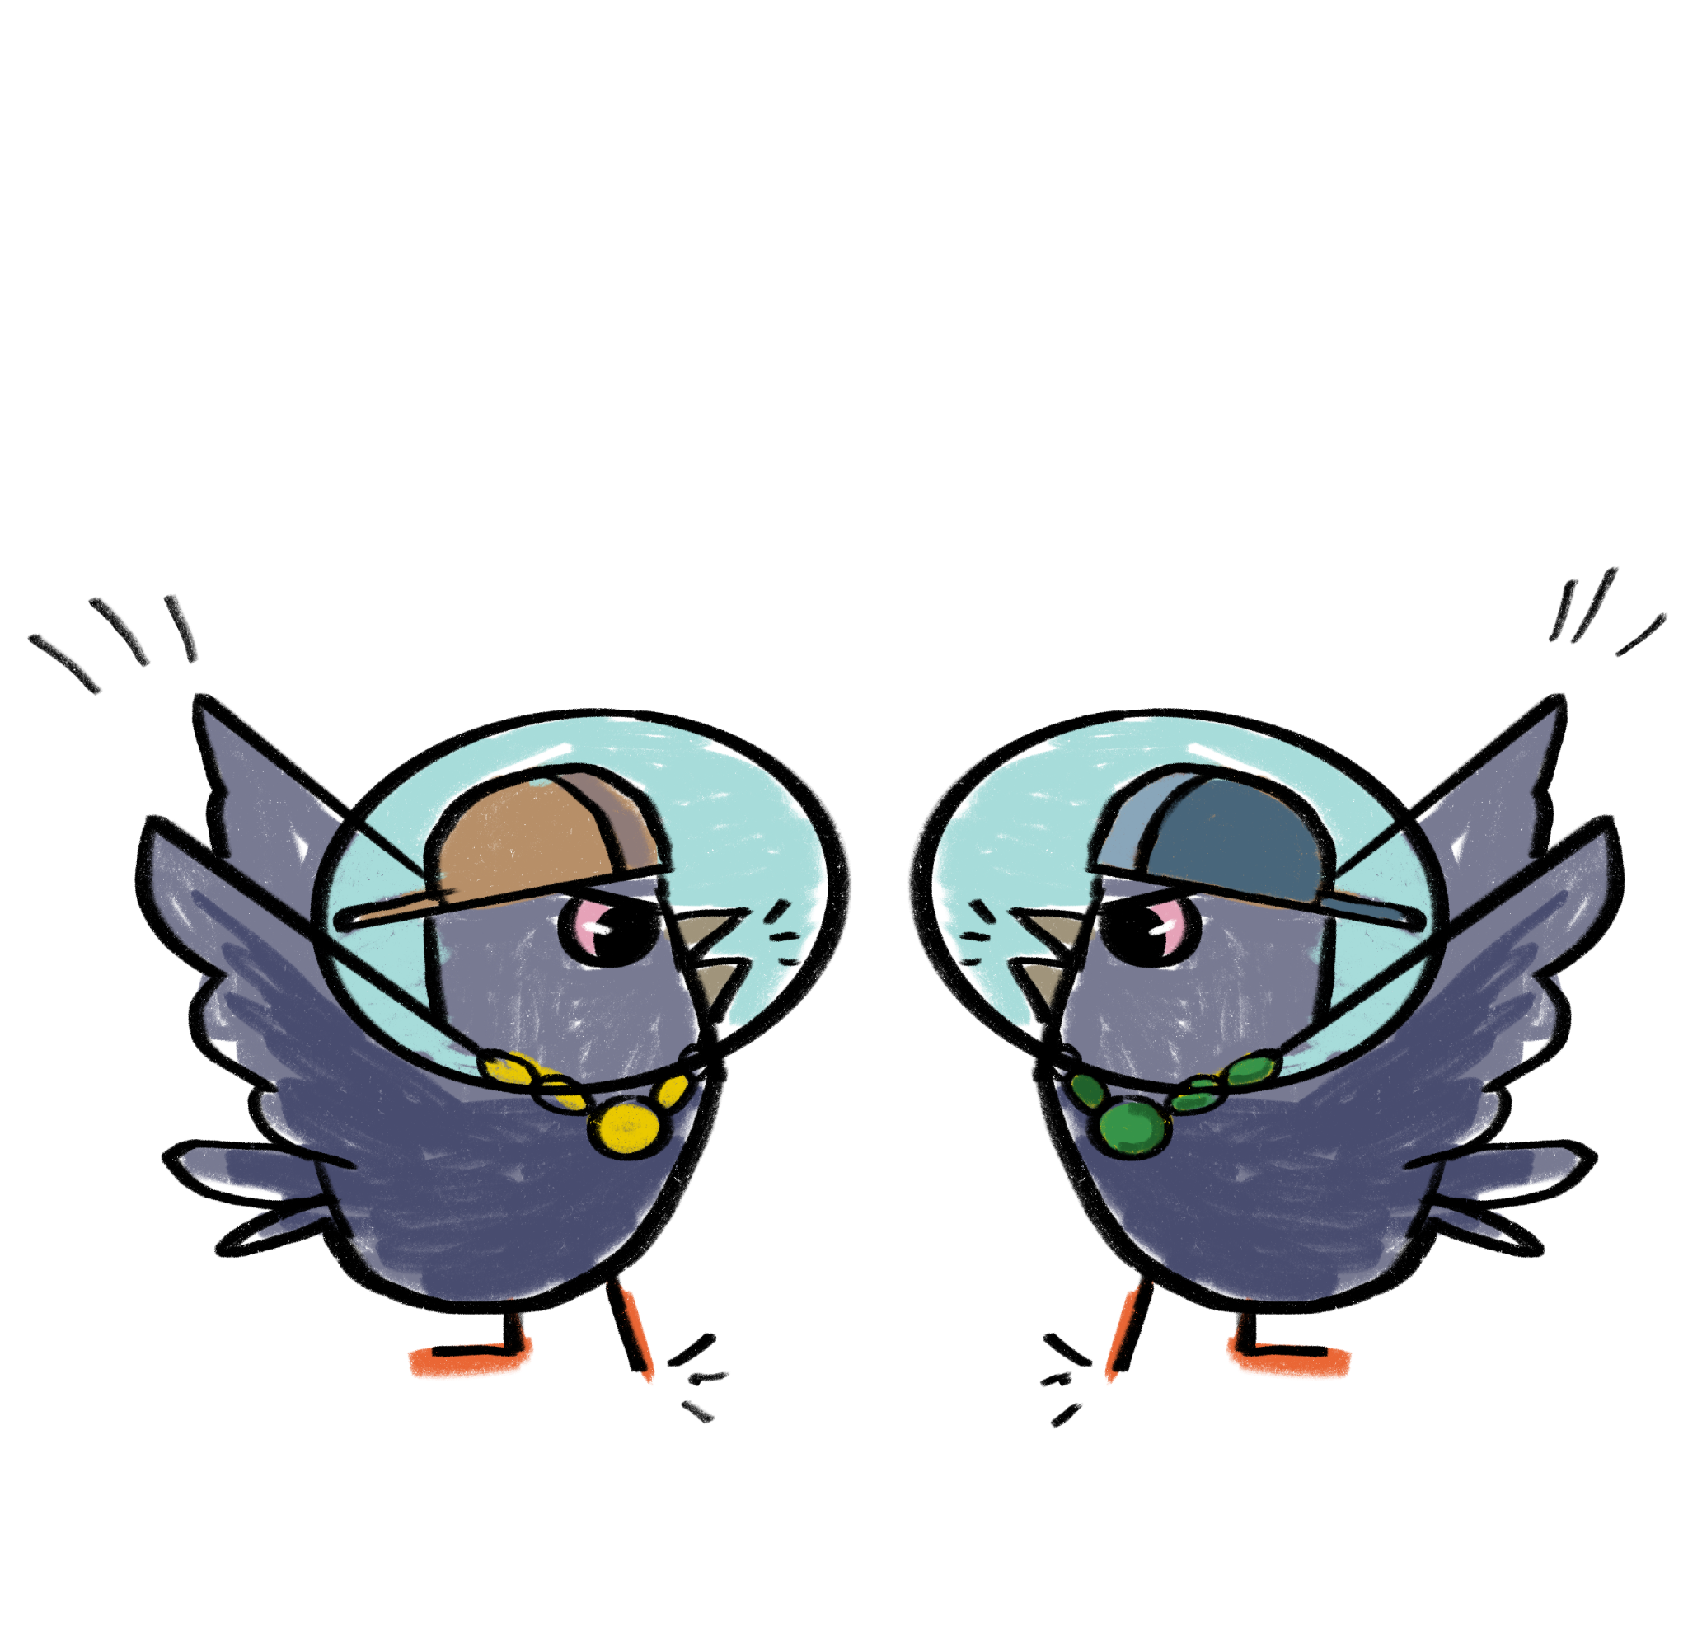
Acerca de
Jugabilidad dinámica
La libertad de movimiento por las plataformas y el peligro constante de las púas en la muerte súbita crean una experiencia llena de estrategia, rapidez y precisión. Cada salto y cada decisión en el escenario de ladrillos puede marcar la diferencia entre ganar o ser derrotado.
Evita que tu oponente salte sobre tu cabeza e intenta saltar sobre la de
él para reventar su burbuja.
Deberás esquivar las púas que caen el mayor tiempo posible para
que seas el vencedor

Slide 7
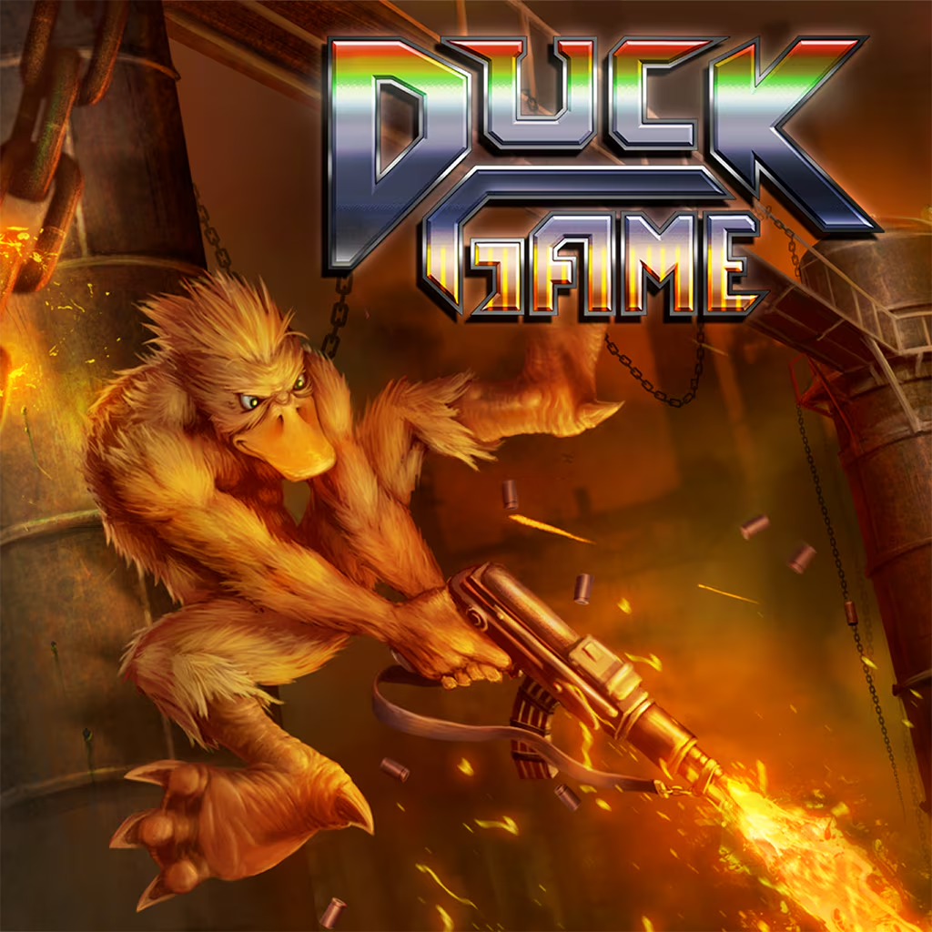
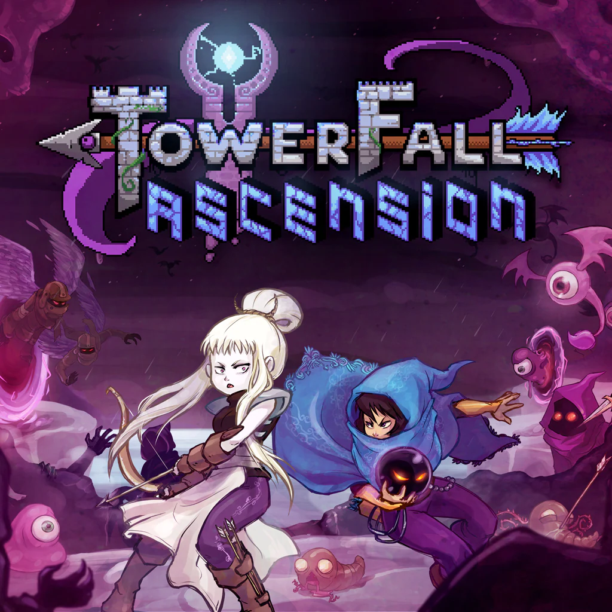
Competencia y Oportunidad de Mercado
El mercado de juegos multijugador locales está en auge, impulsado por:
La nostalgia del pixel-art
La creciente demanda de experiencias sociales rápidas y accesibles, perfectas para reuniones, fiestas y eventos.
Además, Bubble Royale capitaliza su potencial de rejugabilidad con:
Mecánicas innovadoras como el modo de muerte súbita, que eleva la tensión en cada partida.
Música tensa y un arte vibrante que crean una atmósfera inmersiva.
Ambientación cultural inspirada en Bogotá, que genera una conexión directa con la audiencia latinoamericana.

Slide 8

RoadMap
Expansión a Nuevas Plataformas
Versiones para consolas: Adaptar el juego para Nintendo Switch, Xbox y PlayStation.
Versión móvil: Crear una versión optimizada
para dispositivos Android e iOS. Lanzamiento
global: Traducir el juego a otros idiomas para llegar a una audiencia más amplia.
Octubre
2025
Marzo 2025
Expansión de Contenido
Nuevos mapas: Agregar 2-3 escenarios adicionales con más referencias culturales a Bogotá y Colombia (e.g., Plaza Bolívar).
Personajes personalizables: Permitir a los jugadores elegir o personalizar sus avatares en estilo pixel-art.
Junio 2025
Multijugador Online
Implementación de servidores: Configurar servidores para partidas online estables.
Sistema de matchmaking: Emparejar jugadores de niveles similares
Enero 2026
Soporte Continuo y Actualizaciones
Parches regulares: Resolver errores y optimizar el rendimiento. Nuevas
Temporadas: Introducir contenido periódico, como mapas, personajes y desafíos.
Integración con plataformas sociales: Permitir compartir logros

Slide 9
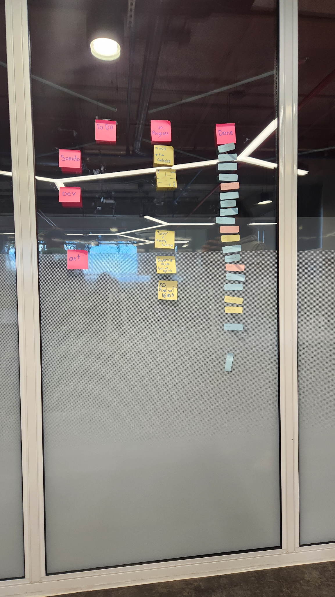
RoadMap
Expansión a Nuevas Plataformas
Versiones para consolas: Adaptar el juego para Nintendo Switch, Xbox y PlayStation.
Versión móvil: Crear una versión optimizada
para dispositivos Android e iOS. Lanzamiento
global: Traducir el juego a otros idiomas para llegar a una audiencia más amplia.
Octubre
2025
Marzo 2025
Expansión de Contenido
Nuevos mapas: Agregar 2-3 escenarios adicionales con más referencias culturales a Bogotá y Colombia (e.g., Plaza Bolívar).
Personajes personalizables: Permitir a los jugadores elegir o personalizar sus avatares en estilo pixel-art.
Junio 2025
Multijugador Online
Implementación de servidores: Configurar servidores para partidas online estables.
Sistema de matchmaking: Emparejar jugadores de niveles similares
Enero 2026
Soporte Continuo y Actualizaciones
Parches regulares: Resolver errores y optimizar el rendimiento. Nuevas
Temporadas: Introducir contenido periódico, como mapas, personajes y desafíos.
Integración con plataformas sociales: Permitir compartir logros

Slide 10
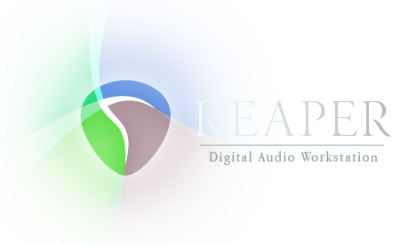
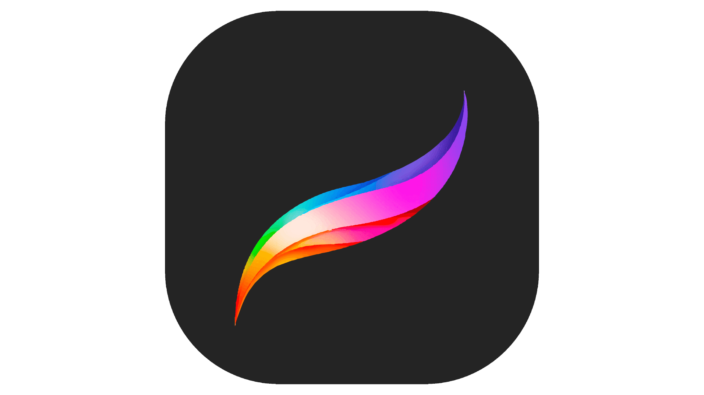
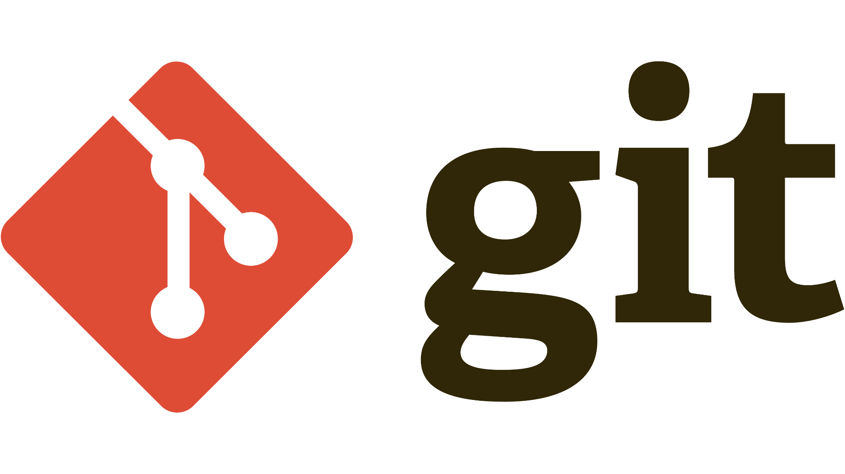


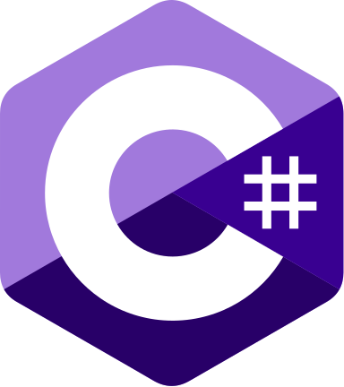



Herramientas Utilizadas

Slide 11
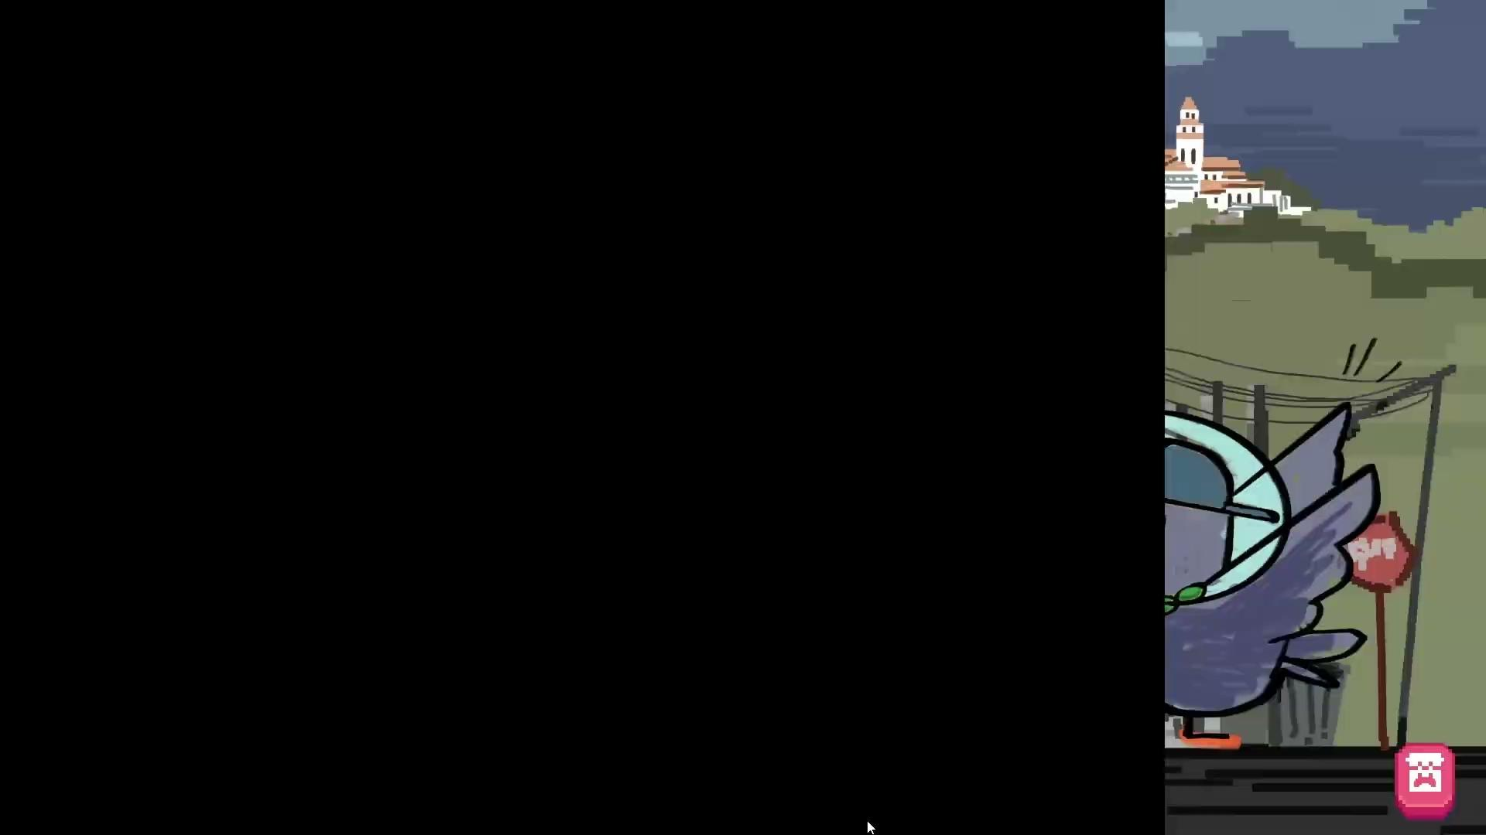
Video Demo

Slide 12
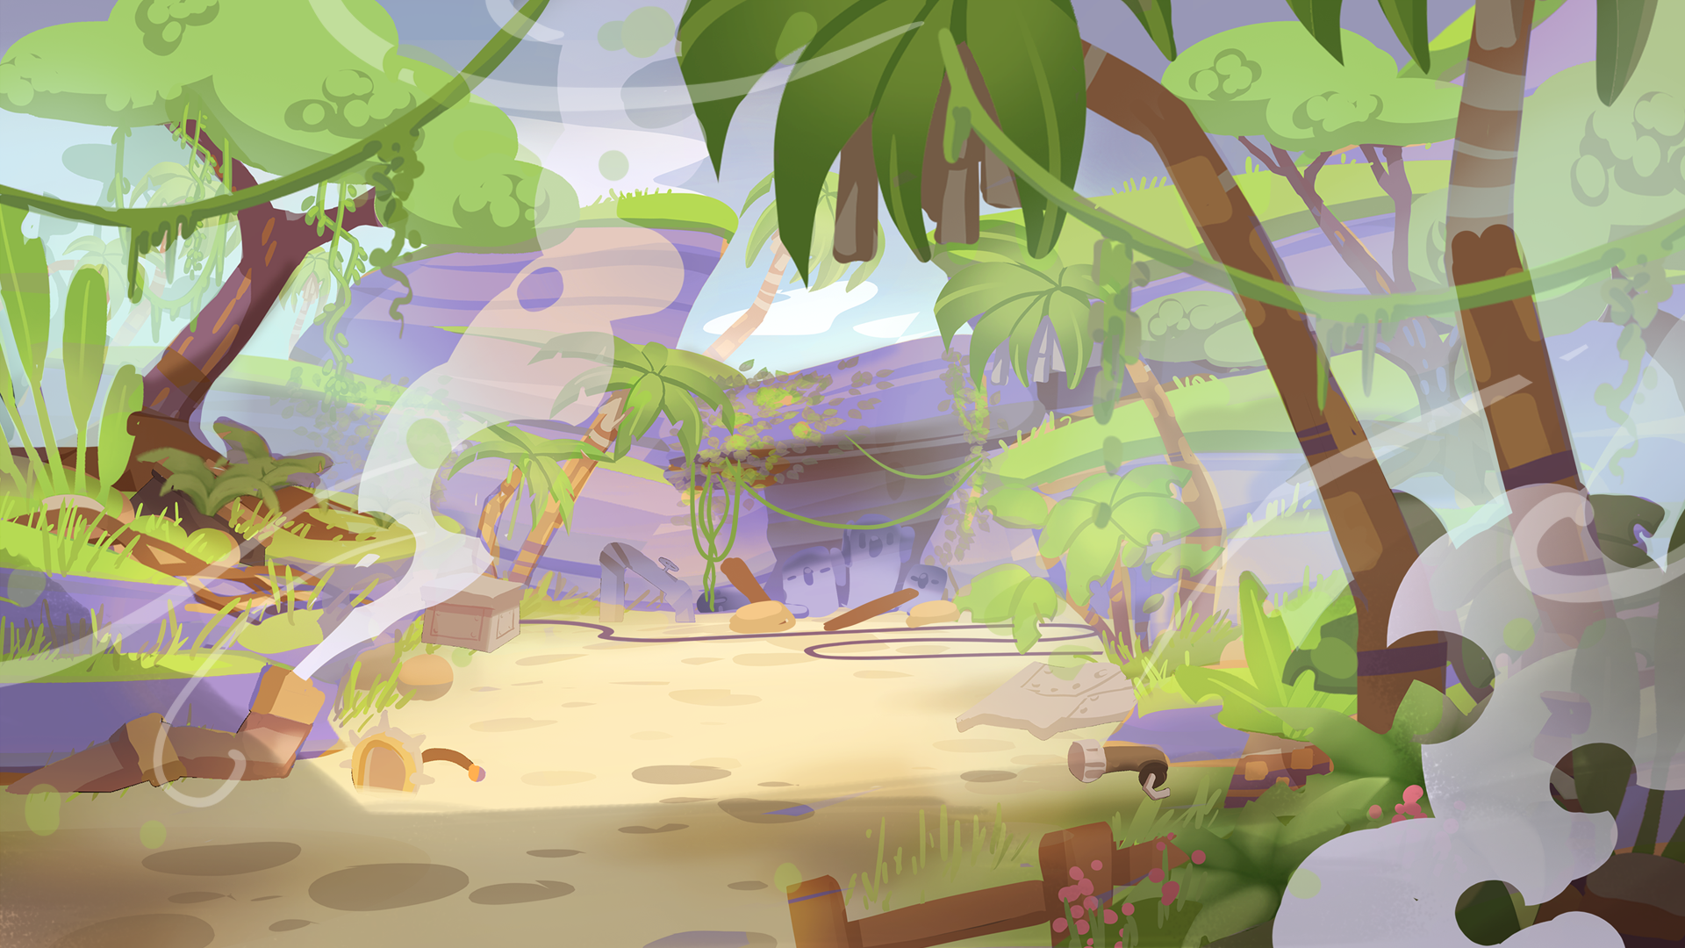
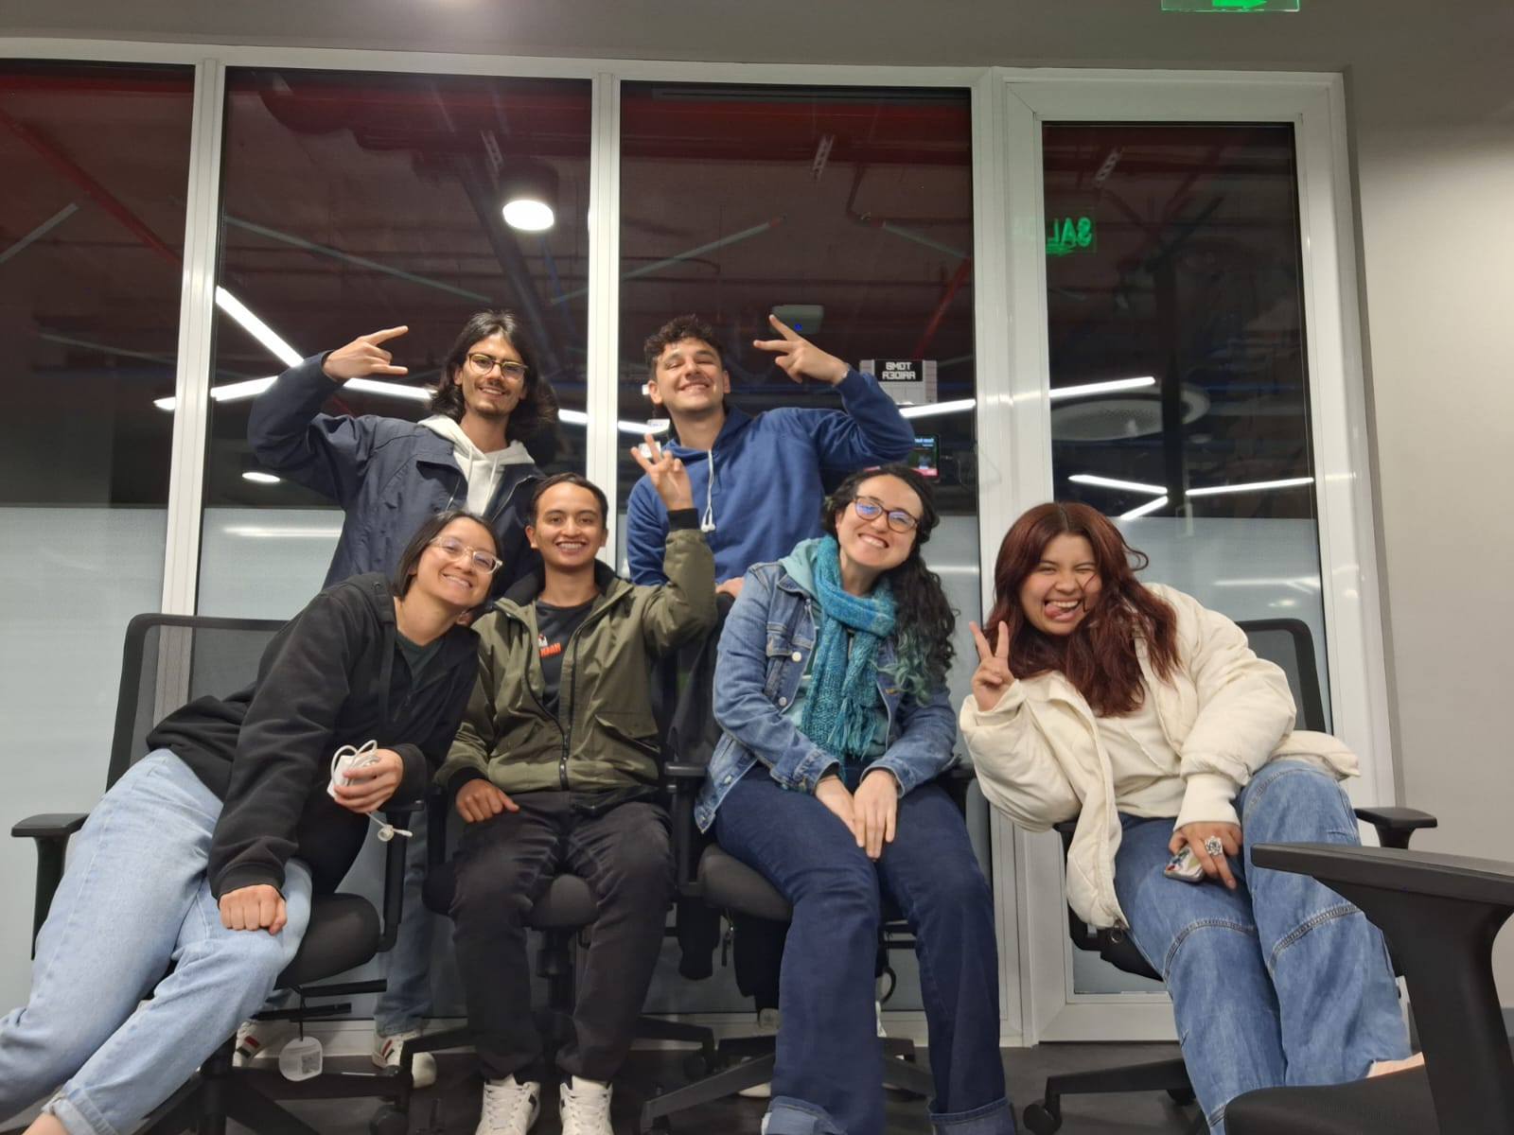
¡N
U
E
S
T
R
O
E
Q
U
I
P
O!

Slide 13
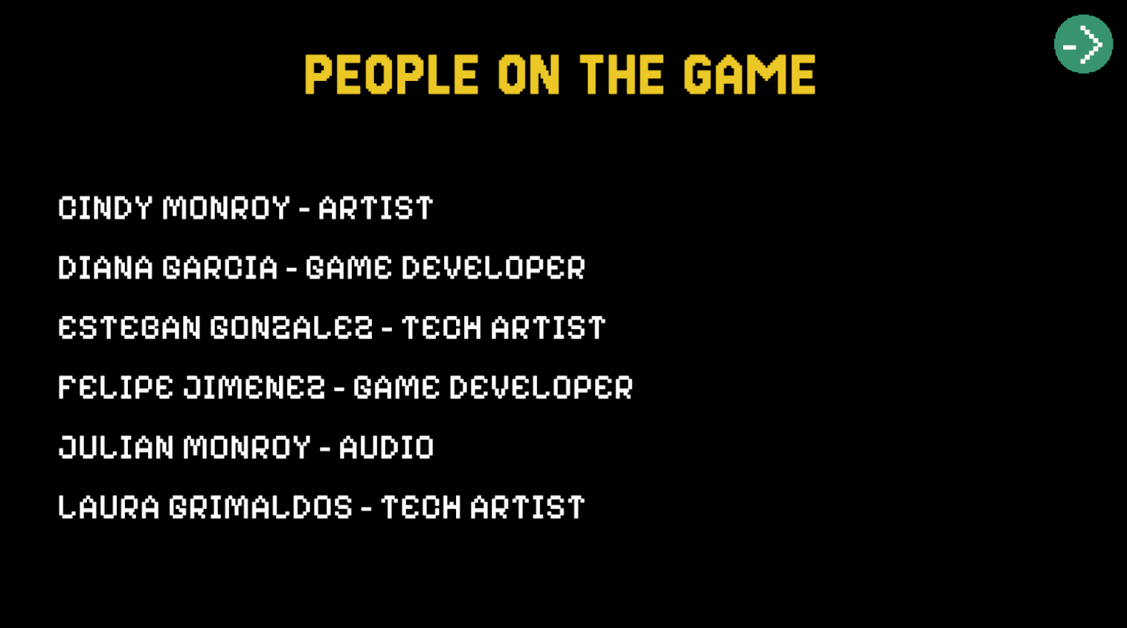
¡N
U
E
S
T
R
O
E
Q
U
I
P
O!

Slide 14

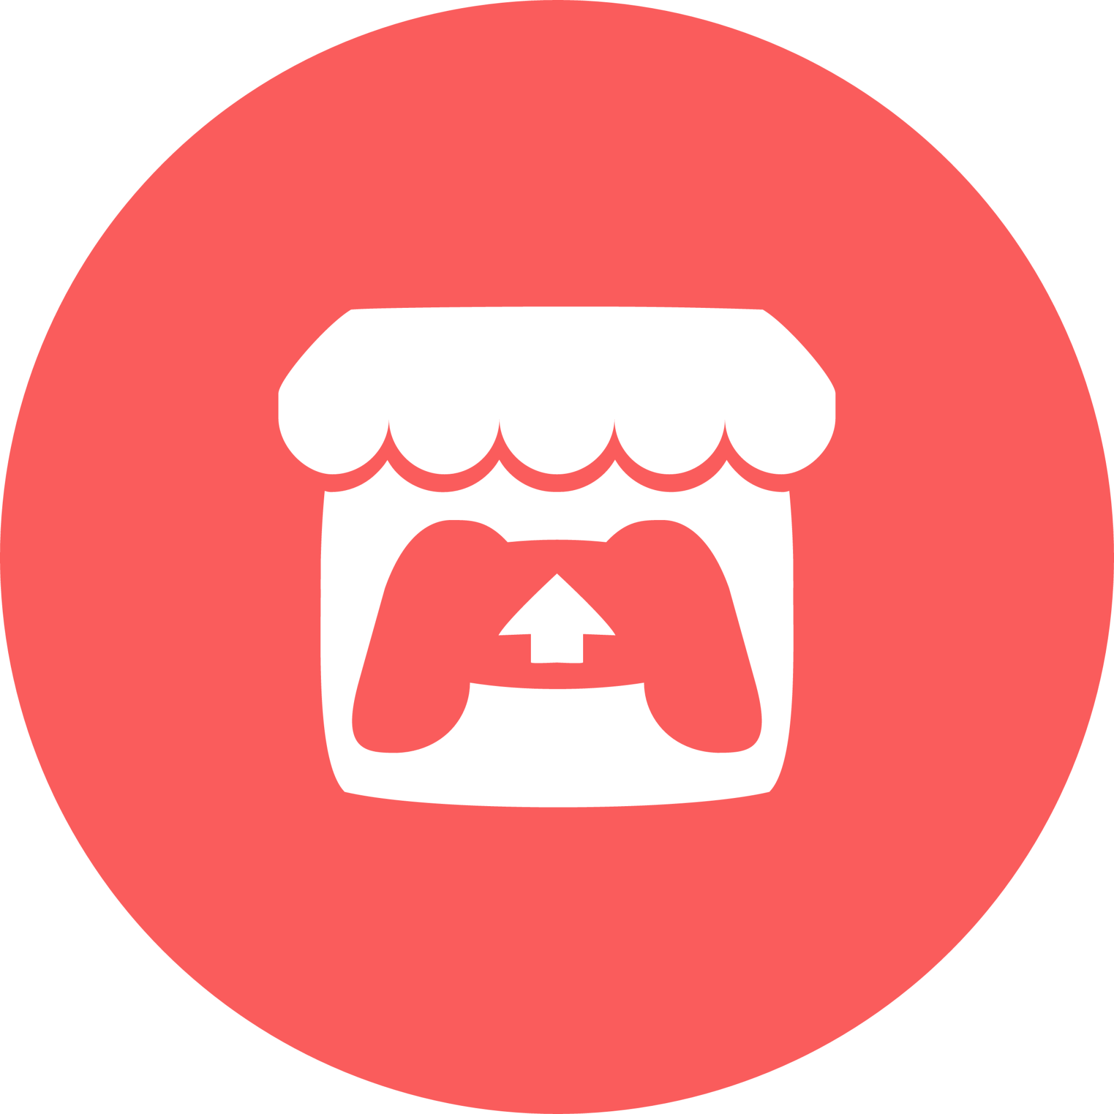



Contacts

